Slide 1
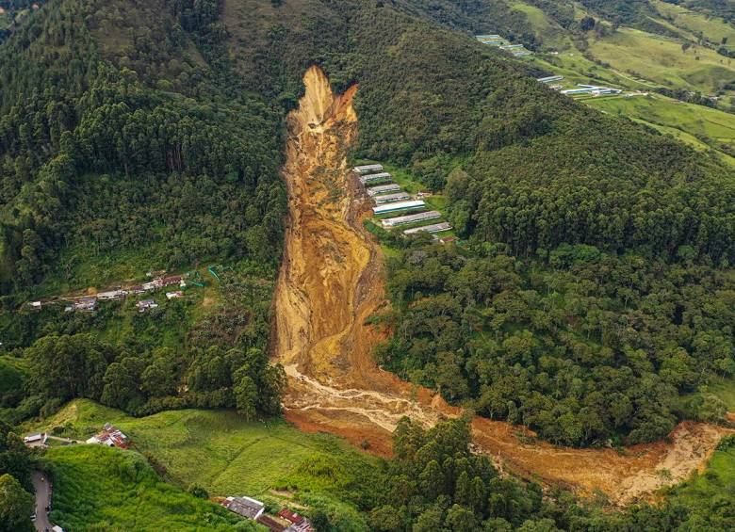

Evaluación de amenaza por movimientos en masa ante escenarios climáticos futuros
Samuel Volkmar Vélez
Universidad Nacional
Facultad de Minas
Posgrado en Inteligencia Artificial
Medellín, 2025
Facultad de Minas
Sede Medellín

Slide 2
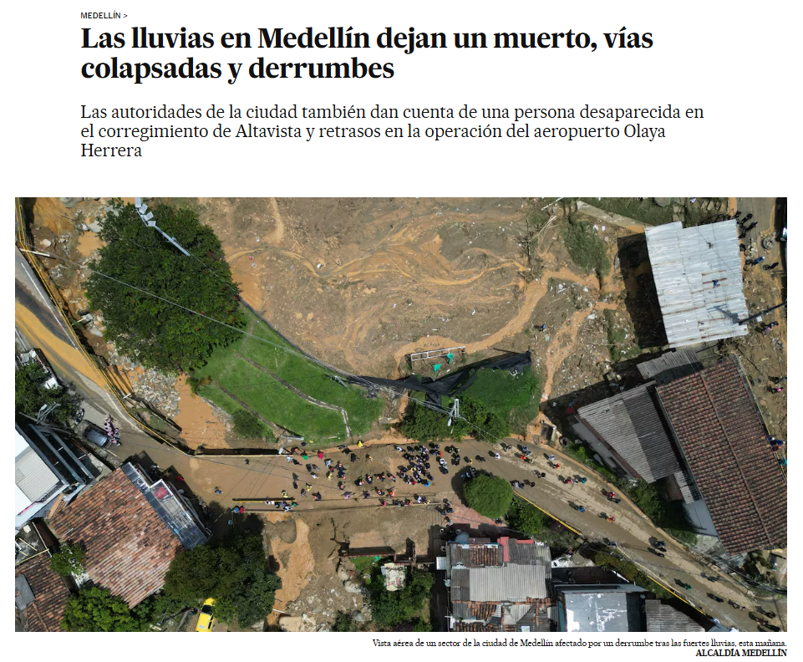
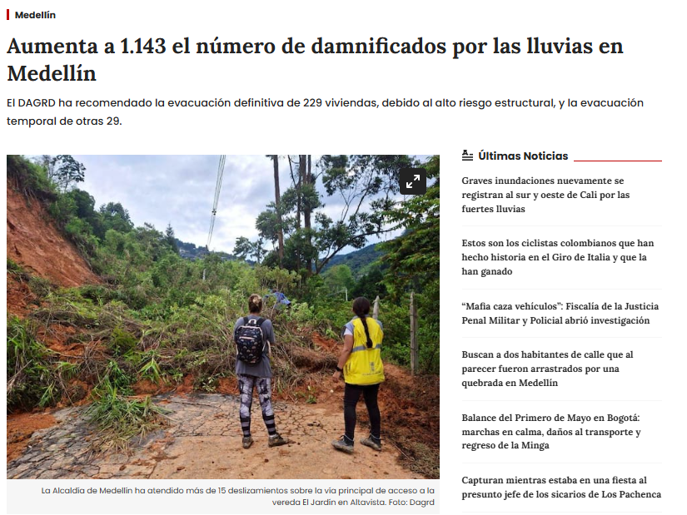
Contexto
https://elpais.com/america-colombia/2025-04-29/las-lluvias-en-medellin-dejan-un-muerto-vias-colapsadas-y-derrumbes.html
https://caracol.com.co/2025/05/01/aumenta-a-1143-el-numero-de-damnificados-por-las-lluvias-en-medellin/
Facultad de Minas
Sede Medellín

Slide 3
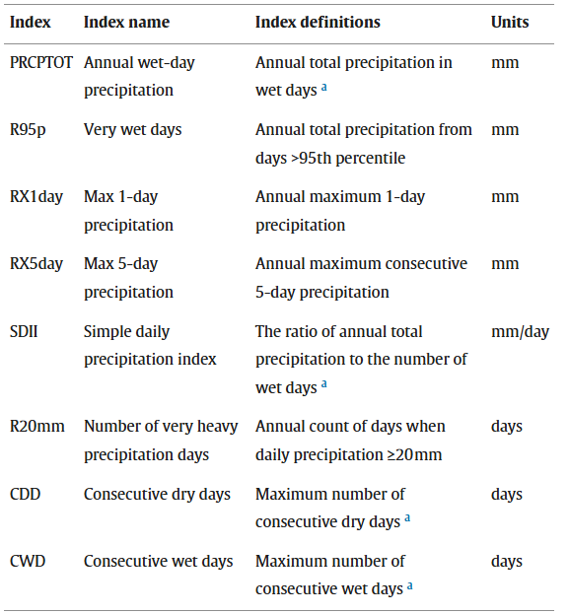
Índices climáticos
Data
Precipitación histórica:
CHIRPS v2.0
ERA5 – land
Precipitación futura
NASA Earth Exchange Global Daily Downscaled Projections (NEX-GDDP-CMIP6)
Modelos elegidos:
GFDL-ESM4
MIROC6
MPI-ESM1-2-HR
MPI-ESM1-2-LR
MRI-ESM2-0
NorESM2-MM
EC-Earth3-Veg-LR
Mapa de susceptibilidad a deslizamientos
The global Landslide Hazard Assessment for Situational Awareness version 1.1 (LHASA 1.1)
DEM
Alos Palsar/NASA/SRTM—Shuttle Radar Topography Mission
Facultad de Minas
Sede Medellín

Slide 4
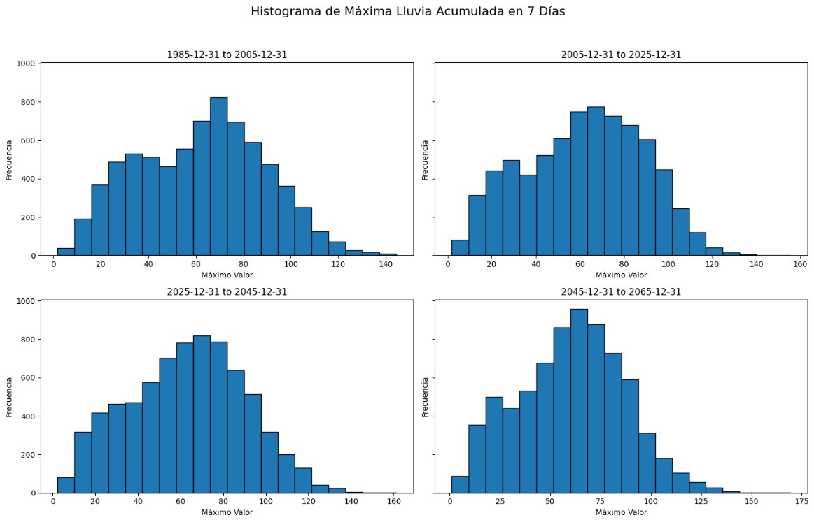
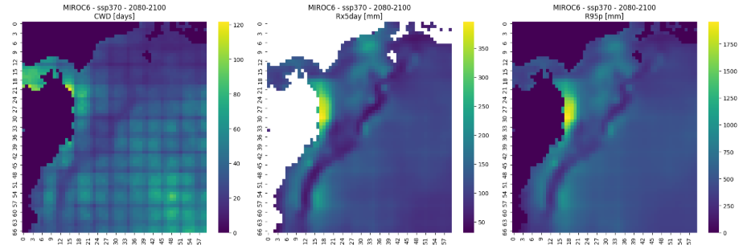

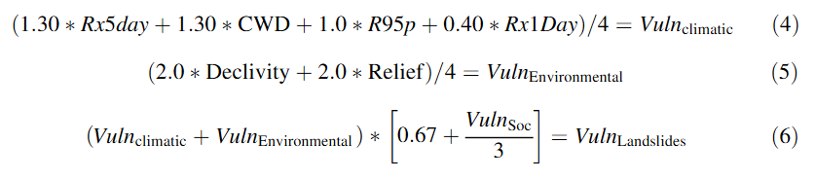
Figura 1. Cálculo de índices para el modelo MIROC6 bajo el escenario climático 3 (7.0) para el horizonte 2080-2100.(ilustración propia)
Figura 2. Distribución de la precipitación máxima en ventanas de 7 días bajo escenarios futuros (ilustración propia)
Facultad de Minas
Sede Medellín

Slide 5
Referencias
S. Debortoli, Nathan & Camarinha, Pedro Ivo & Marengo, Jose & Rodrigues, Regina. (2017). An index of Brazil’s vulnerability to expected increases in natural flash flooding and landslide disasters in the context of climate change. Natural Hazards. 86. 10.1007/s11069-016-2705-2.
Felipe Jeferson de Medeiros, Cristiano Prestrelo de Oliveira, Alvaro Avila-Diaz,Evaluation of extreme precipitation climate indices and their projected changes for Brazil: From CMIP3 to CMIP6,Weather and Climate Extremes
Facultad de Minas
Sede Medellín

